Slide 1
パソコンで情報をさがそう！ インターネットでの 「けんさく」の方法

Slide 2
１．なにを調べたいのか 自分の「テーマ」を考える
パソコンを開く前に…
「米作りのこと」
を知りたいな

Slide 3
じぶんらしいテーマを考える
日本で多いのは？
１年のながれは？
世界では？
田植え
山口では？
いねかり
とくちょうは？
しゅるい
コシヒカリ
作り方
農家のくらしは？
大変なこと？
あきたこまち
米
工夫は？
いちばん古いお米の種類は？
歴史
いつから？
米づくりの道具
むかしの道具
どこから？
今とのちがい

Slide 4
キーワードを考える
「米作りの１年の流れ」
を知りたいな
・米作り ・流れ ・１年
・お米 ・こめ ・コメ
・田植え ・いねかり ・時期
…など

Slide 5
キーワードを考える
◎テーマがくわしく
なったね！
◎見つけたキーワードは
メモしよう！
・米作り ・流れ ・１年
・お米 ・こめ ・コメ
・田植え ・いねかり ・時期

Slide 6
パソコンを開いて
インターネットにつなごう！

Slide 7
でも、インターネットって…
どこと
つながって
いるの？？

Slide 8
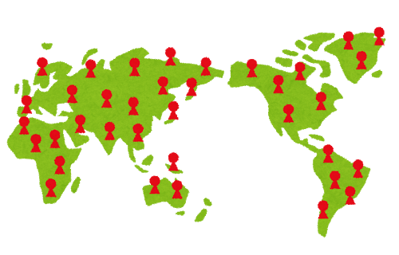
世界中の人と
つながっています！
世界中のホームページを
見ることができる。

Slide 9
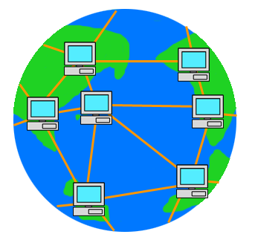
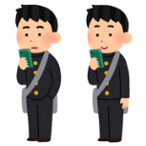
つながっている人は 全員いい人？？

Slide 10
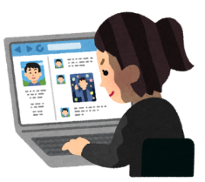
パソコン・タブレット
スマホ・けいたい
ゲーム
知らない人と
つながるつもりは
なくても…

Slide 11
自分が気をつけないと
自分を守れない世界
かなり気をつけて
つかわないと…！

Slide 12
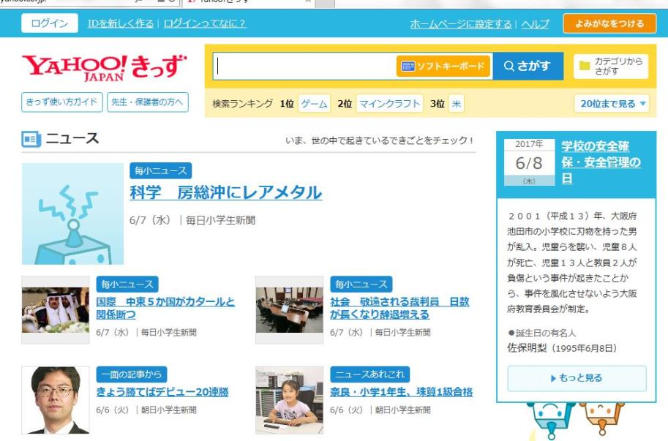
インターネットにつなごう！

Slide 13
「キーワード」けんさく
けんさくまど
（検索窓）
ここに
キーワードを
入れるんだね！

Slide 14
キーワードけんさくのコツ
米づくり １年
「米作り」+「くうはく」+「１年」
★キーワードは
２つ～３つぐらい！

Slide 15
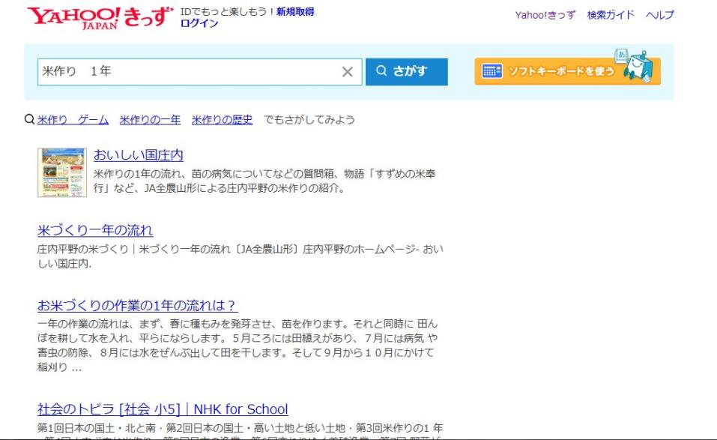
けんさくされたら…
ホームページ
せつめい

Slide 16
だれの
ホームページ？
もっと調べ
られるかな？
なんのページかな？
くわしく書いてあるかな？

Slide 17
これはよさそう！！

Slide 18
大事なところだけ
メモを取ろう！
「もどる」ボタン

Slide 19
もどったら…
次はこれを
見てみよう！

Slide 20
最初にもどって、また「けんさく」
米作り 山口
「米作り」+「くうはく」+「山口」
キーワードを
工夫してみよう！

Slide 21
１．言葉を言いかえる 山口（漢字）→やまぐち（ひらがな） ２．新しいキーワードを使おう！
ちょうどいいホームページが出ない時
ホームページは
しっかりよく見る！ よく読む！

